Slide 1

Banco de Dados – Aula 02
Curso de Especialização em Internet das Coisas
Leonardo Faix Pordeus
leonardopordeus@gmail.com
https://github.com/leonardopordeus/BD
2017

Slide 2
SQL Parte 2

Slide 3
Views
Permite criar uma coleção de dados personalizada a partir do resultado de uma consulta;
Omitir o modelo lógico para um grupo de usuários;
A consulta é executada cada vez em que a view é utilizada;
create view nome_view as <consulta>

Slide 4
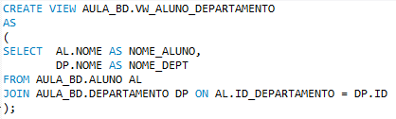
Views

Slide 5
View
Para atualizar uma view:
alter view nome_view as <consulta>
Para deletar:
drop view nome_view

Slide 6
Trigger
É um comando que o banco de dados executa automaticamente após alguma modificação;
Para criar uma trigger:
Especificar quando ela deve ser executada;
Especificar quais ações devem ser tomadas quando disparada

Slide 7
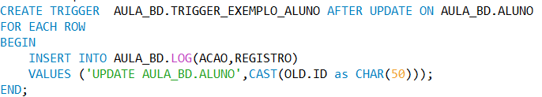
Trigger

Slide 8


Functions e Procedures
O banco de dados permite que sejam criadas funções e procedimentos próprios e executa-los posteriormente por meio de comandos SQL;

Slide 9
Transactions
Uma transação consiste em uma sequência de operações de consultas e/ou atualização;
Uma transação começa implicitamente quando um comando SQL é executado;
Para terminar uma transação:
Commit: Confirma a transação atual;
Rollback: Reverte transação atual;

Slide 10
Index
Referência associada a uma chave;
Utilizada para fins de otimização, permitindo uma localização mais rápida de um registro quando efetuada uma consulta;

Slide 11
Large-Object Types
Para armazenar arquivos “grandes”:
P. ex.: Imagens, PDF etc;
CLOB:
Grande quantidade de caractere;
BLOB:
Dados binário;

Slide 12
Authorization
Autorização para:
Ler Dados: SELECT;
Inserir novos dados: INSERT;
Atualizar dados: UPDATE;
Excluir dados: DELETE;
Todos: ALL;
CREATE USER 'AULA' IDENTIFIED BY '12345678';
GRANT SELECT ON AULA_BD.ALUNO TO AULA;
REVOKE SELECT ON AULA_BD.ALUNO FROM AULA;

Slide 13
Projeto

Slide 14
Fases de Projeto
Levantar as necessidades dos usuários;
Levantar os requisitos funcionais e não funcionais do sistema;
Caracterizar as necessidades de dados dos usuários do banco;

Slide 15
Fases de Projeto
Projeto Lógico:
Modelo E-R;
Projeto Físico:
Uso do esquema do banco de dados específico;
MySQL;

Slide 16
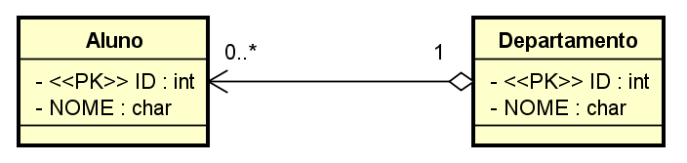
Projeto Lógico
Definir as entidades;
Definir atributos;
Definir relacionamentos;

Slide 17
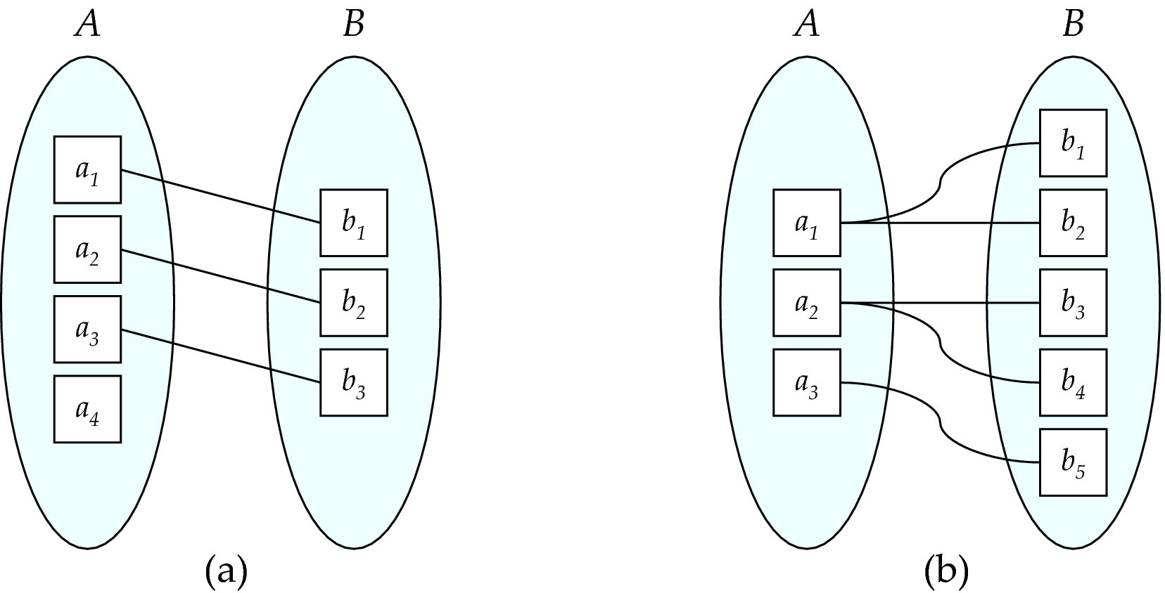
Projeto Lógico
One to one
One to many

Slide 18
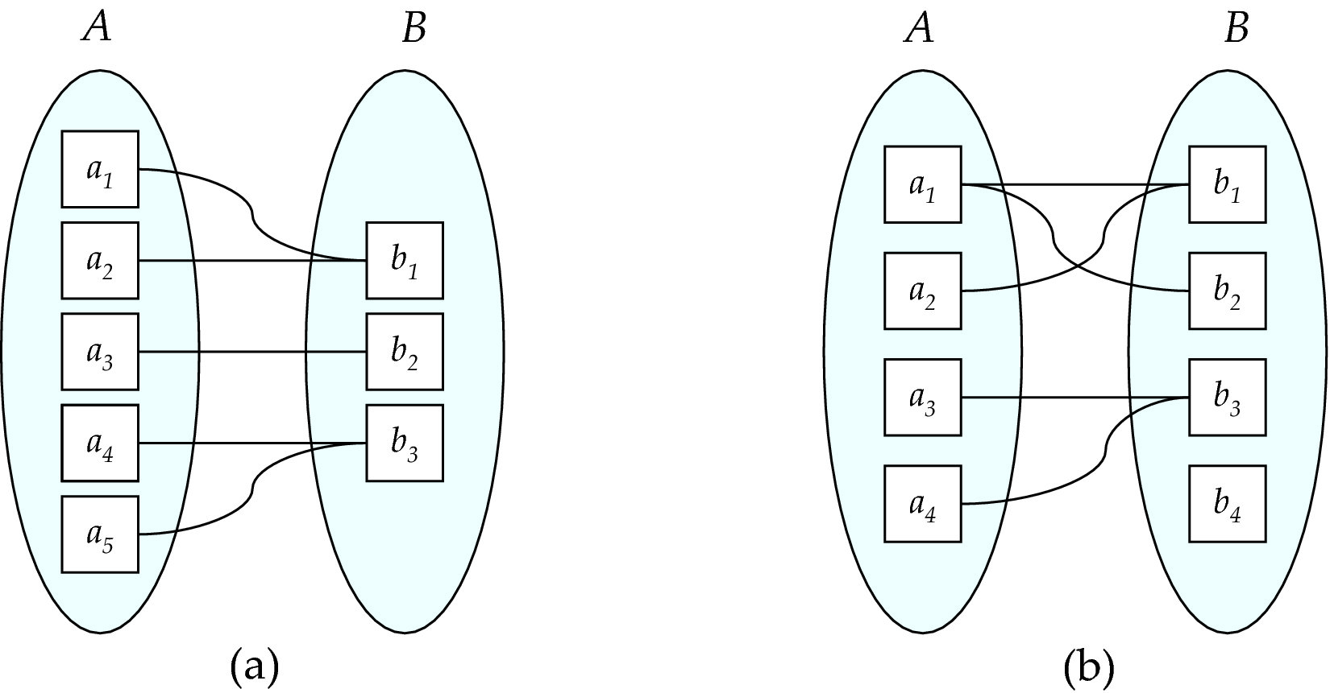
Projeto Lógico
Many to one
Many to many

Slide 19
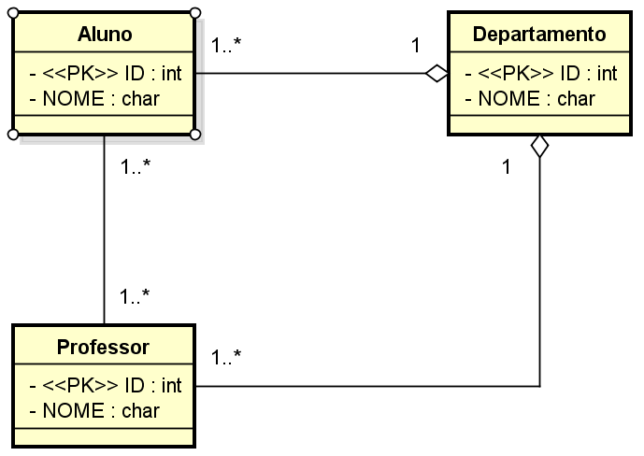
Projeto Lógico

Slide 20
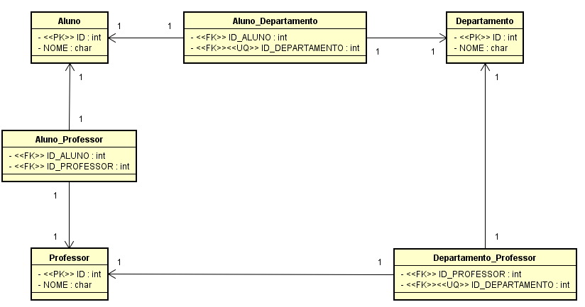
Diagrama de Projeto (Tabelas)

Slide 21

Diagrama de Projeto (C++/Java/...)

Slide 22
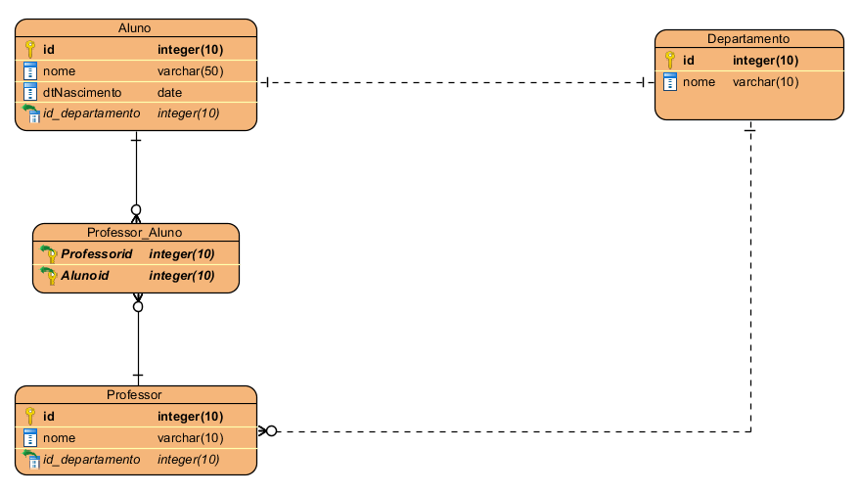
Diagrama ERD

Slide 23
Exercício
Modelar um banco de dados para armazenar dados de um conjunto de sensores
Nó
Sensor
Local
Configurações
Etc...

Slide 24
Sugestão de projeto:
Criar um banco de dados onde será possível cadastrar nós, sensores e seus respectivos dados;
Pode-se contextualizar uma aplicação de IOT;
Se possível integrar com o que já foi utilizado com MQTT;
Alimentar a base de dados com dados fictícios de sensores;
Consumir os dados do banco por meio de uma aplicação WEB (Pode-se utilizar ou não o template fornecido)
Não precisa ser individual (2 ou 3 pessoas)
Apresentar na última aula;

Slide 25
Programas
Astah:
http://astah.net/download#community
Para quem tem e-mail institucional:
http://astah.net/student-license-request
Visual Paradigm
https://www.visual-paradigm.com/download/community.jsp
https://www.draw.io/ (Online)
https://www.lucidchart.com (Online)

